Slide 1






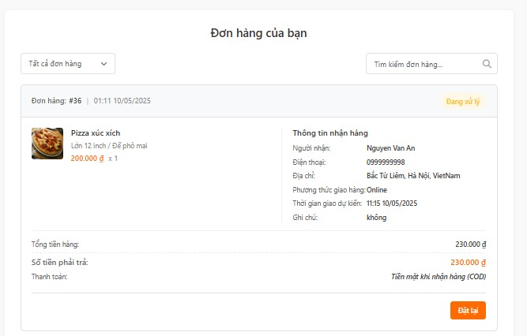
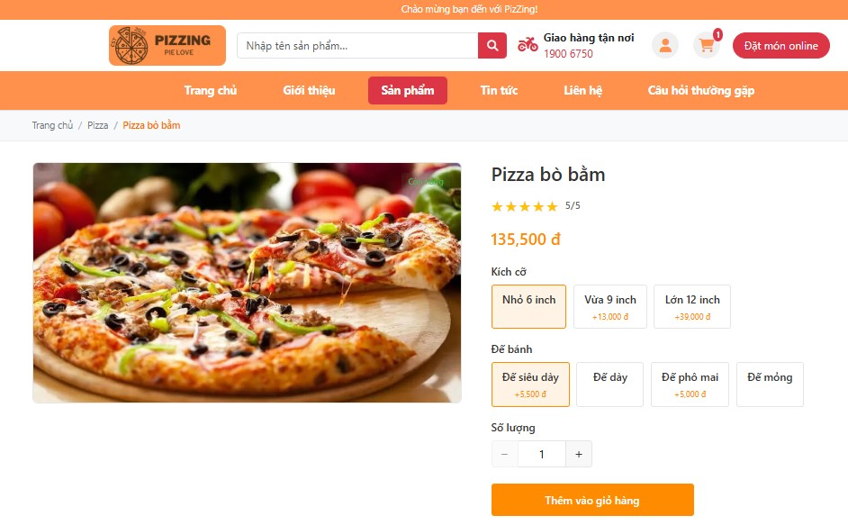
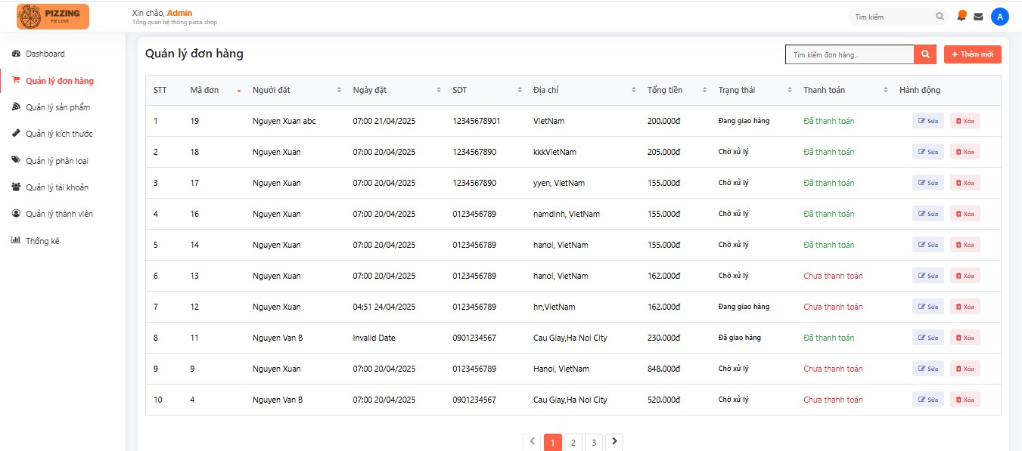
ĐẠI HỌC CÔNG NGHIỆP HÀ NỘI
TRƯỜNG CÔNG NGHỆ THÔNG TIN VÀ TRUYỀN THÔNG
ĐỀ TÀI: XÂY DỰNG WEBSITE QUẢN LÝ VÀ ĐẶT PIZZA CHO CỬA HÀNG PIZZING
Sinh viên: Nguyễn Đức Xuân
GVHD: TS. Phạm Văn Hiệp
CHỨC NĂNG CHÍNH
Người dùng
Nhân viên bán hàng
Quản trị viên
Mua hàng trực tuyến
Điều phối đơn hàng tại cửa hàng
Quản lý sản phẩm, các phân loại
Tìm kiếm sản phẩm nhanh chóng
Quản lý thành viên của của hàng
Quản lý tài khoản người dùng
Theo dõi đơn hàng tiện lợi
Theo dõi thống kê doanh thu, doanh số
Chiết khấu theo hạng hội viên
Đánh giá và chia sẻ trải nghiệm mua hàng
Hạn chế
Hướng phát triển
Các chức năng báo cáo, phân tích kinh doanh chưa đầy đủ
Phát triển tính năng đặt bàn
Nâng cao các tính năng bảo mật
Công nghệ sử dụng
Các tính năng hỗ trợ, tương tác với khách hàng
Tích hợp các tính năng AI vào hệ thống giúp tăng trải nghiệm khách hàng
Các loại sản phẩm còn hạn chế, chưa đa dạng
Kết quả đạt được
Xây dựng thành công hệ thống website tiện ích, giúp cửa hàng bán hàng và quản lý một cách dễ dàng, hiệu quả
Giao diện người dùng đẹp mắt, dễ dàng sử dụng, kích thích tâm lý mua hàng
Tích hợp các chức năng cho phép người dùng đánh giá sản phẩm, tăng trải nghiệm mua hàng
Một số giao diện

